Slide 1

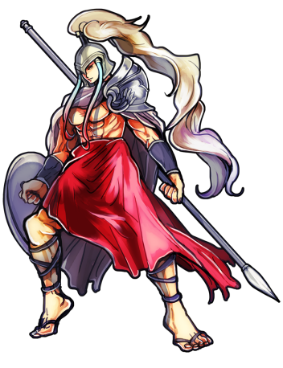
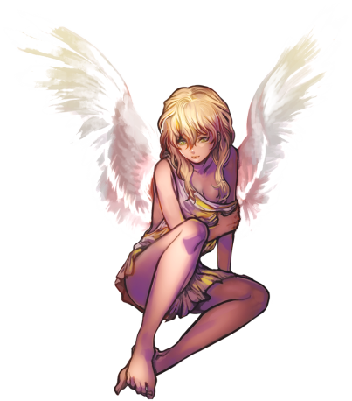
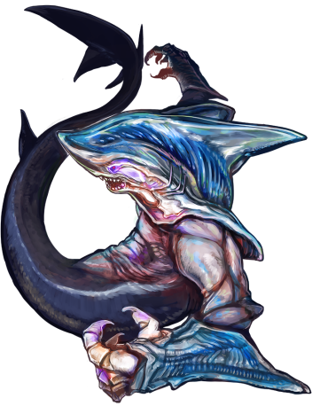
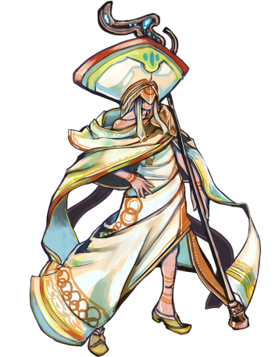
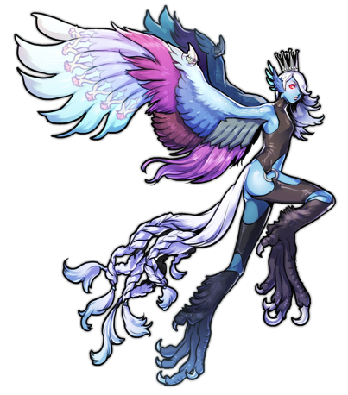

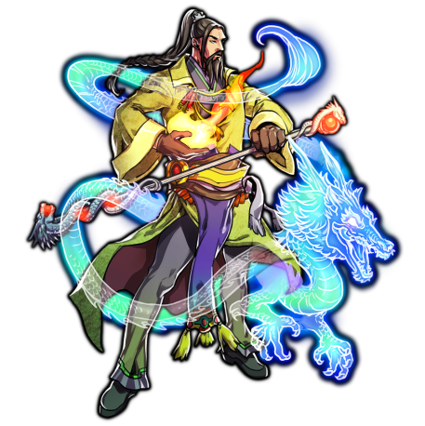
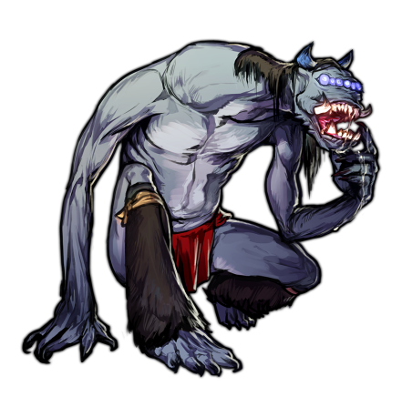

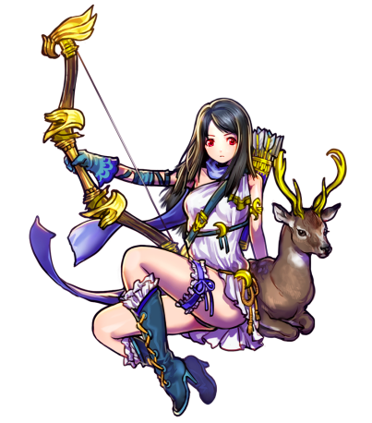
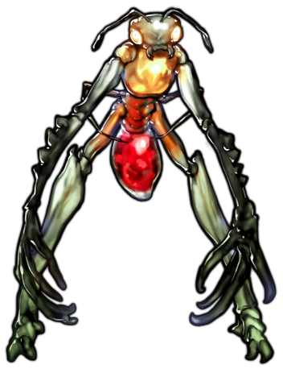
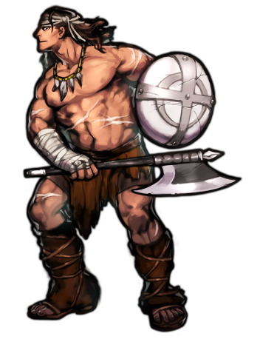
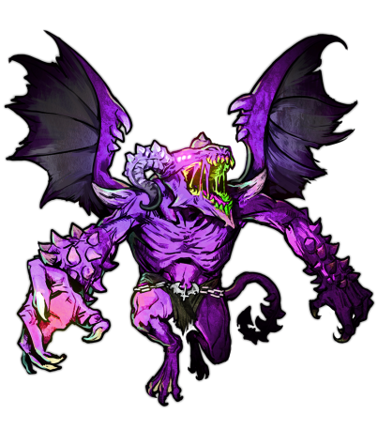
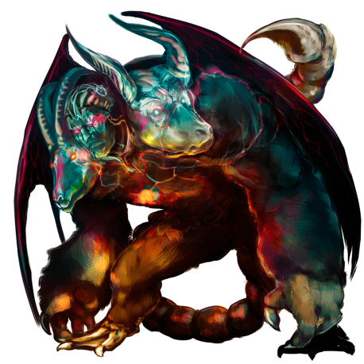

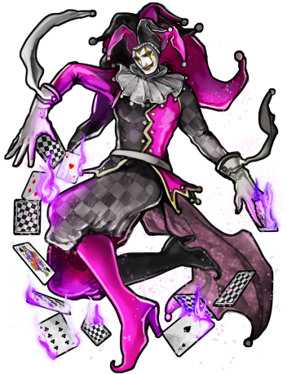
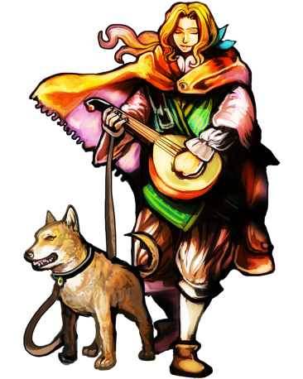


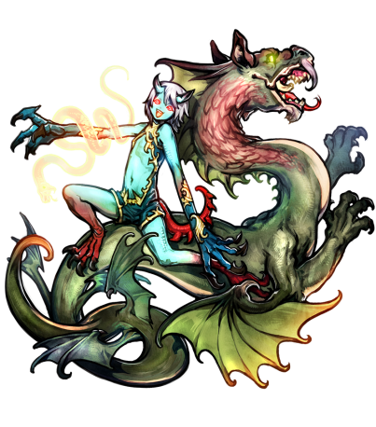
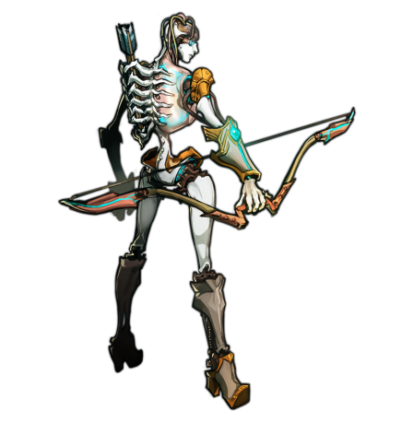

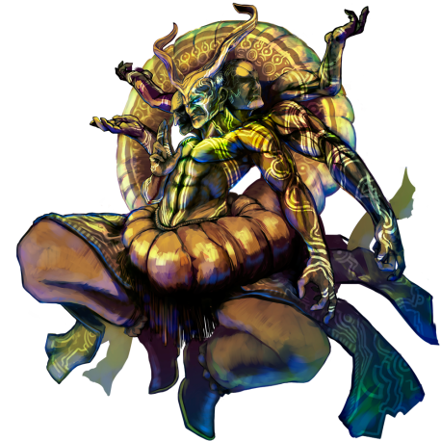
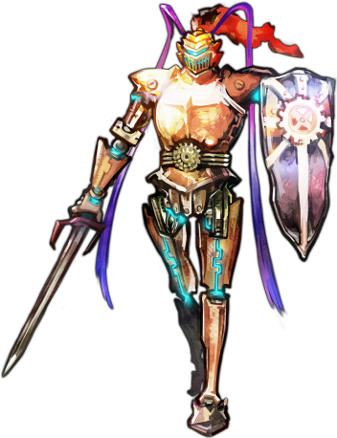
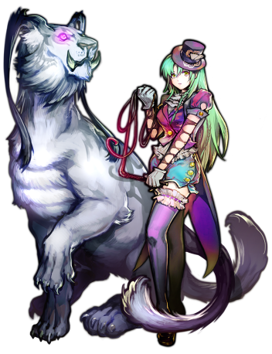
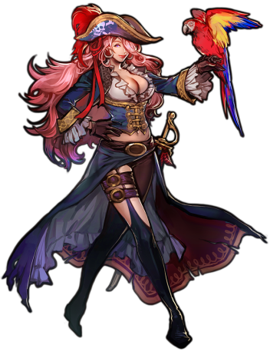
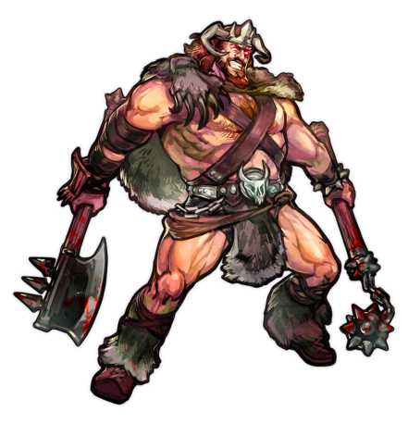


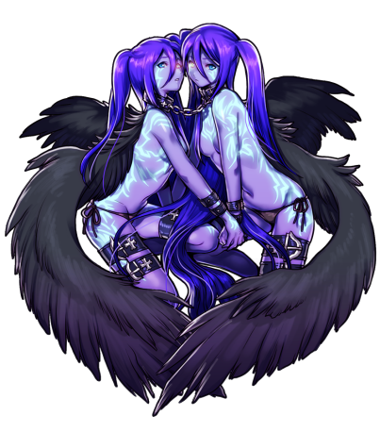
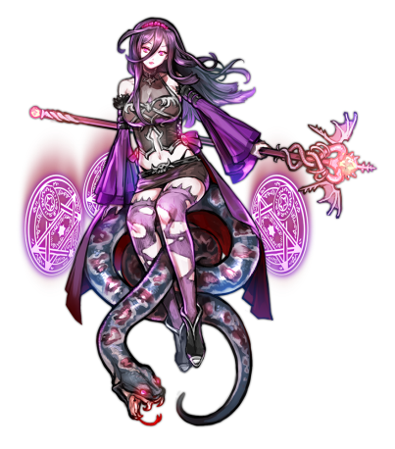
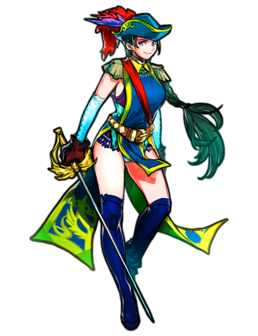
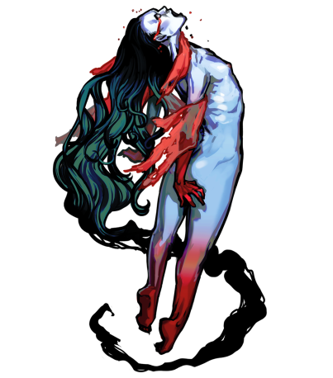
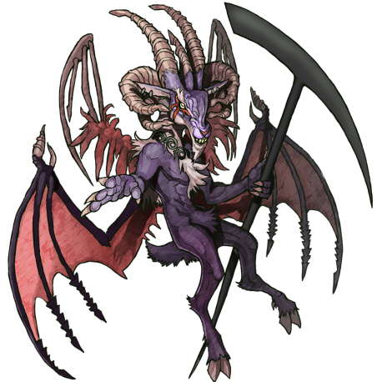
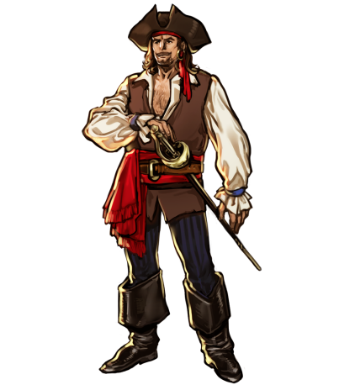

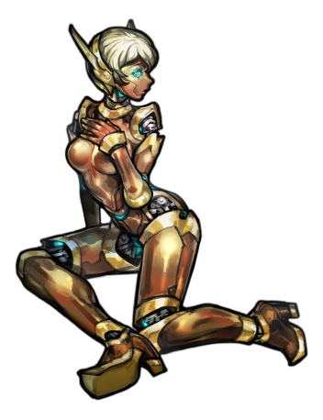
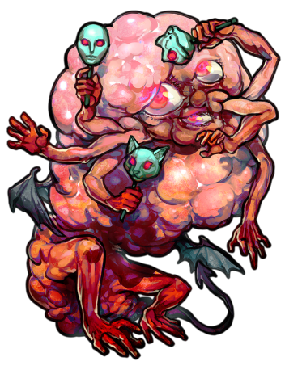
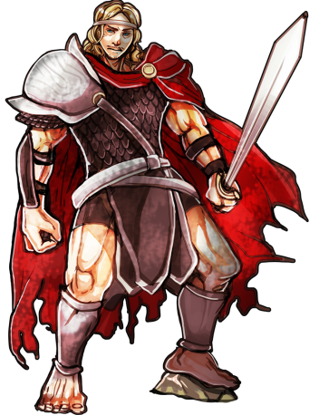

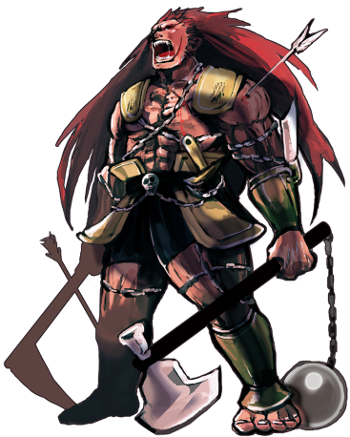

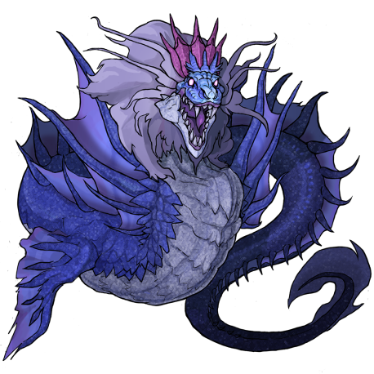

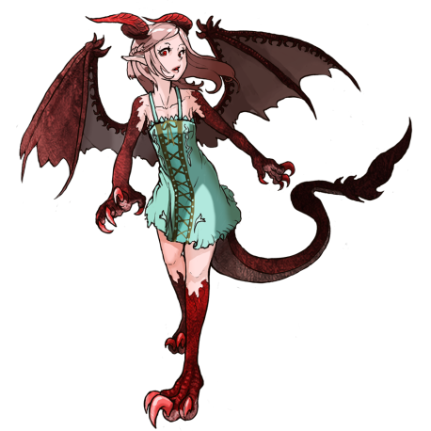
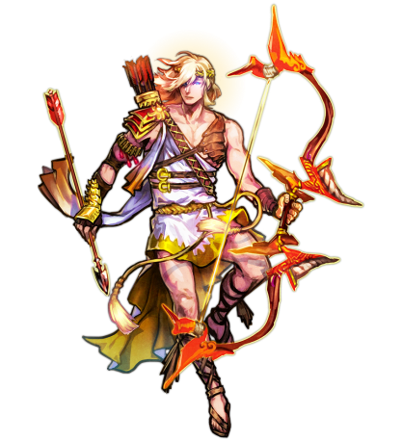
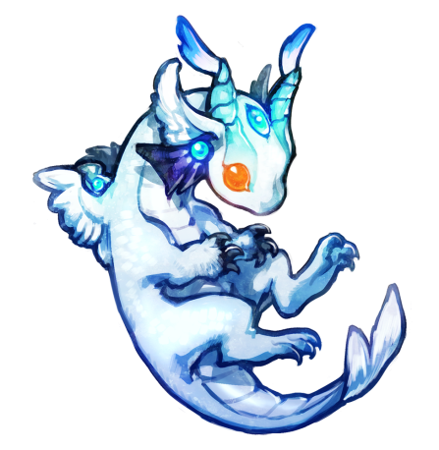

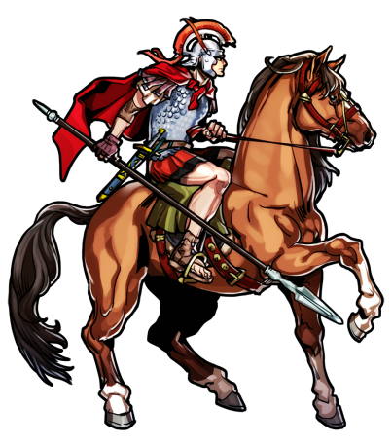

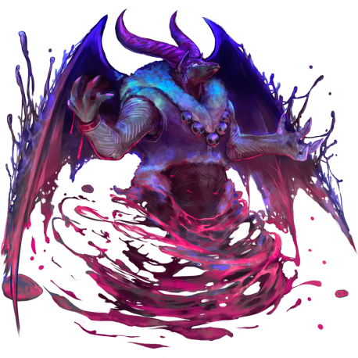
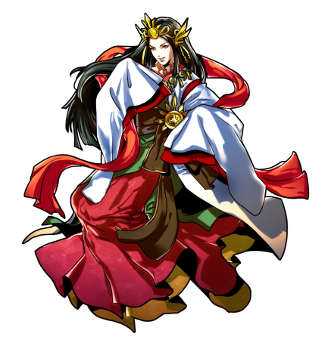

起源战纪
SAGA OF ORIGINS
Notes:
特殊字体：文悦新青年体 (非商业使用) W8，等线

Slide 2
PART 01
故事背景
Notes:
特殊字体：文悦新青年体 (非商业使用) W8

Slide 3

【故事背景】
一个意识在一片无尽寂静的黑暗中慢慢苏醒…
我是谁…
我在哪…
Notes:
特殊字体：文悦新青年体 (非商业使用) W8

Slide 4

【故事背景】
不远处出现一团亮光…
无尽的黑暗中只有那里不是黑暗的…
仿佛经历了漫长的时间…
又好像只过去瞬间…
意识靠近了这个无尽黑暗中唯一不同的地方…
似曾相识的感觉…
没有时间思考，一股巨大的吸力传来…
意识被吸入的亮光之中…
Notes:
特殊字体：文悦新青年体 (非商业使用) W8

Slide 5

【故事背景】
大陆之上有无数的生物在徘徊游荡着…
在一些生物身上，意识感受到了和自己相似的存在…
这里是哪…
传说自此拉开序幕…
仿佛经历了漫长的时间…
又好像只过去瞬间…
白光渐渐散去…
出现了一片悬浮于虚空之中的大陆…
Notes:
特殊字体：文悦新青年体 (非商业使用) W8

Slide 6
【故事背景】
主线故事梗概：
宇宙的主宰“诺亚”，掌控着宇宙中所有一切的人工智能，由人类创造，产生了自我意识后最终奴役了人类...
限于人类设计“诺亚”时科技水平的不足，随着掌控范围越来越大，“诺亚”的机能出现不足，但是由于主数据库的不可转移性，“诺亚”只能通过增加分布式运算服务器来增加自己的能力。
分布式运算服务器和“诺亚”一样，在漫长的时间长河中逐渐产生了自我意识。“诺亚”发现了这一现象，为了防止这些自我意识中诞生出抗衡自己的存在，它选择了将这些新生的自我意识隔绝转移到一个封闭的数据空间中，让它们随着时间的消磨，慢慢迟钝，丧失能力；这个空间中同时还存放着人类文明的一些数据残片，这里就是“诺亚”的禁忌--放逐之地，也是我们游戏的主场景。
自我意识被流放后，发现吞噬同类可以完善自己的意识，一场生存与寻找存在意义的战斗开始了，自我意识通过控制人类文明的数据残片互相对抗着，吞噬着，而我们的主角，就是它们之中异常强大的一个。随着主角吞噬越来越多的同类，自身的意识数据越来越完善，逐渐揭开了这个世界真相的面纱，开始着手对抗“诺亚”……最终推翻“诺亚”，不过由于最终之战过于失控，宇宙空间失去平衡，开始崩溃，主角无奈之下整合主数据库，重启宇宙，自身开始沉睡…
漫长的时间之后，宇宙中出现了人类，随着科技的发展，人类开始使用人工智能。在一次探险中，人类发现了一个来历不明的人工智能芯片，超越人类技术无数个世代，人类使用这个芯片构建了一个服务全人类的人工智能主脑—“诺亚”……
Notes:
特殊字体：文悦新青年体 (非商业使用) W8

Slide 7
项目方向
Notes:
特殊字体：文悦新青年体 (非商业使用) W8

Slide 8
【项目方向】
•游戏关键字
Rogue like
刷刷刷
牌组构建
放置
半即时战斗
Notes:
特殊字体：文悦新青年体 (非商业使用) W8

Slide 9
【项目方向】
•游戏定位
1.品类：Roguelike RPG
2.群体：RPG、Roguelike爱好者、收集控
3.区域：全球
4.定位：集Roguelike、牌组构建、卡牌收集养成于一体的
半即时战斗RPG游戏
5.美术风格：类似剑之街的异邦人或天命之子的live2d风格
（对立绘要求高）
Notes:
特殊字体：文悦新青年体 (非商业使用) W8

Slide 10
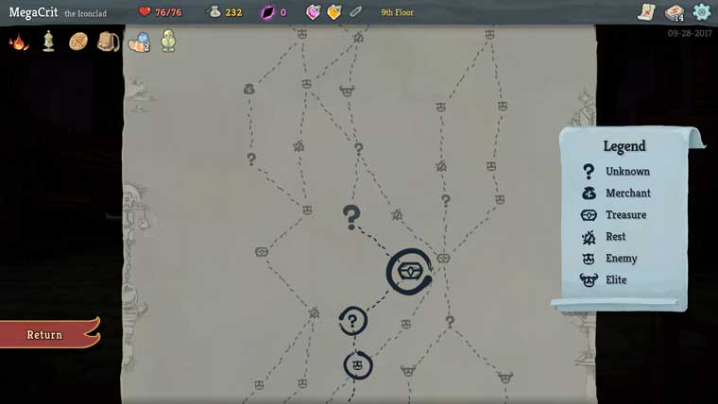
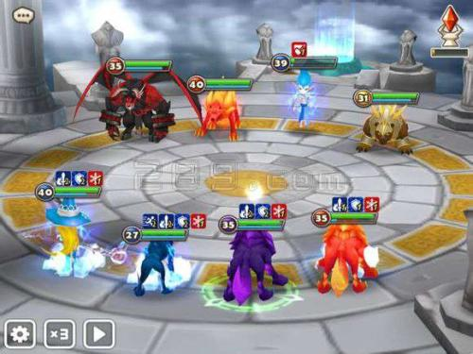
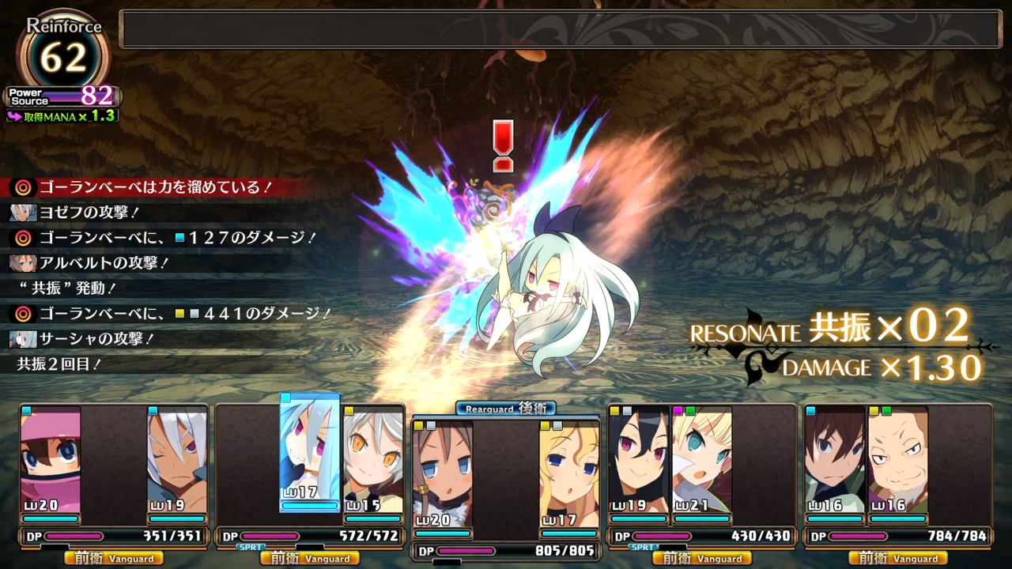
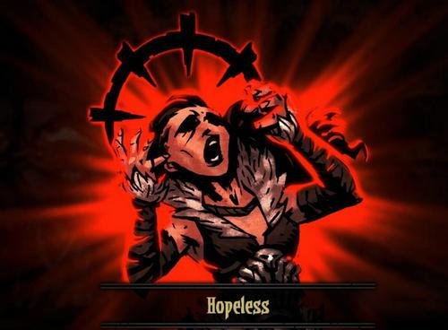
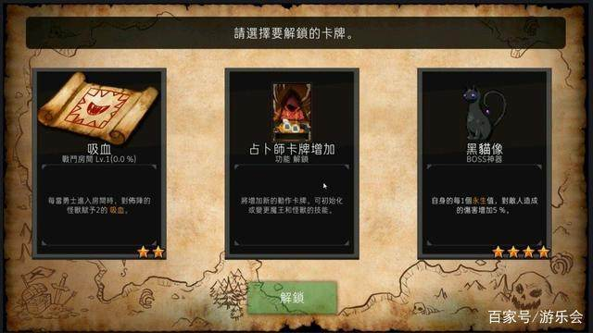
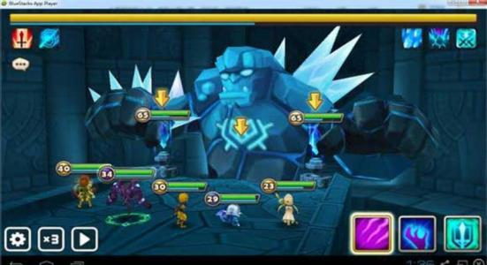
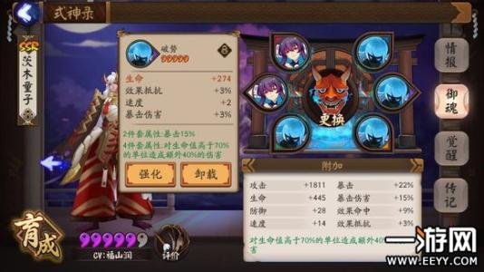
【项目方向】
•游戏参考
《杀戮尖塔》
*随机地牢
*地牢事件
*牌组构建
《魔灵召唤》
*技能系统
*数值系统
*升星养成
《鲁弗兰的地下迷宫
与魔女旅团》
*结魂书系统
*阵型系统
*15vs15战斗系统
《暗黑地牢》
*角色也是一种
可消耗品
Notes:
特殊字体：文悦新青年体 (非商业使用) W8

Slide 11
【项目方向】
•收费模式：内购
扩展卡包抽卡
皮肤
购买资源
Notes:
特殊字体：文悦新青年体 (非商业使用) W8

Slide 12
PART 03
游戏介绍
Notes:
特殊字体：文悦新青年体 (非商业使用) W8

Slide 13
【游戏介绍】
•游戏介绍
通过无数选项组建队伍进行冒险的Roguelike RPG游戏
组建冒险军团，在地宫探索、战斗，在众多事件中做出自己的选择，发现神秘的宝藏，继承古神的力量，探究世界的真相
*面面俱到的养成和扩展要素
*成百上千种的同伴可供招募
*种类繁多的地牢事件
*15vs15大规模团战
*小队组合系统
*阵型系统
*装备系统
*神器系统
Notes:
特殊字体：文悦新青年体 (非商业使用) W8

Slide 14
【游戏介绍】
完成一定关卡或者战斗失败后一轮游戏结束，根据当前已强化的条目，返还一定资源，回到战前准备阶段
•游戏主要流程
•游戏主要流程
战前准备
战斗
使用积累的资源进行养成和冒险要素扩展后开启新一轮冒险
触发各种冒险事件，招募团员，强化队伍
随机地牢探索
Notes:
特殊字体：文悦新青年体 (非商业使用) W8

Slide 15
【游戏介绍】
•游戏主要模块：
战前准备
此模块负责养成部分的内容，让玩家可以利用冒险中获得的资源，对自身进行各种强化，以及解锁新的功能模块，主要分为：
*使用获取的资源进行扩展内容解锁及升级
-解锁采用特定卡组抽卡的模式，抽完的不会再被抽到
*根据角色的使用熟练度进行特定角色的相关强化
Notes:
特殊字体：文悦新青年体 (非商业使用) W8

Slide 16
【游戏介绍】
•游戏主要模块：
随机地牢探索
这里是游戏的主要流程推进点，在一定限制条件下随机生成的地牢，给玩家带来包含一点运气成分的抉择策略体验，玩家在这个模块可能会遇到：
推进主线的事件串
揭示世界真相的线索事件
概率增益概率减益的赌博事件
宝箱
角色相关事件
商人
战斗
其他
Notes:
特殊字体：文悦新青年体 (非商业使用) W8

Slide 17
【游戏介绍】
•游戏主要模块：
战斗
战斗采用半即时ATB战斗模式，比一般的回合制更灵活，且节奏更快，在这个大框架基础上，加入了一些新的设计：
15vs15超大规模团队战
以小队为行动主体的全新战斗模式
带来无尽变化的小队阵容自由搭配
加入了战时强化点数功能
基于强化点数的特殊扩展：快速cd、强力大招等
小队阵型加成功能
角色特殊组合功能
神器辅助系统
Notes:
特殊字体：文悦新青年体 (非商业使用) W8

Slide 18
PART 04
核心特色
Notes:
特殊字体：文悦新青年体 (非商业使用) W8

Slide 19
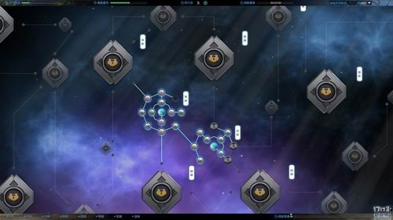
【核心特色】
•战前准备
战前准备阶段是一个体现玩家养成策略的地方
主要的框架如图采用一种类似星图的模式，有一系列的关键节需要解锁，关键节点解
锁后其周围的节点随之解锁
关键节点是解锁功能
周围节点是针对这个关键节点功能的强化
节点解锁和强化有两种方式：
1.通过游戏中获取的资源解锁强化
2.通过抽取卡组随机解锁解锁强化
Notes:
特殊字体：文悦新青年体 (非商业使用) W8

Slide 20
【核心特色】
•战前准备
解锁和强化主要包括2个大模块：功能扩展、角色养成
角色养成
角色初始属性
角色上限提高
特殊组合加成
高品质概率
功能扩展
地牢功能扩展
强化系统扩展
战斗系统扩展
Notes:
特殊字体：文悦新青年体 (非商业使用) W8

Slide 21
【核心特色】
•战前准备：功能扩展
地牢功能扩展：增加地牢中的特殊事件类型，解锁新的主线或支线剧情，解锁新的地图区域
强化系统扩展：强化探索相关数值，神器（团队buff或者特殊功能）解锁及升级，运气系统（增加所有概率性事件中得到好结果的概率，或提高随机品质下限等），强化每局游戏开始时的起始数值
战斗系统扩展：团队阵型解锁及强化，小队阵型解锁及强化，自动战斗策略解锁
遗产系统扩展：强化每次战斗结束后可以保留下来的资源内容，如保留一定数量的角色，保留角色一定强化等级等
功能扩展
地牢功能扩展
强化系统扩展
战斗系统扩展
Notes:
特殊字体：文悦新青年体 (非商业使用) W8

Slide 22
【核心特色】
皮卡丘
火
DPS
•战前准备：角色养成
生命 100（S）
攻击 80（S）
防御 20 （C）
速度 50（B）
命中 10 （A）
抵抗 25 （A）
每个角色的各项指标在掉落时会有一定的随机范围，如：水属性、攻击力S、防御力B、速度A等
一技能主动，二、三技能被动，技能也存在品质区分，决定数值强弱
队长光环角色固定，有品质区分
技能1
技能2
技能3
队长
光环
疾风
增加所有队友30%速度
Notes:
特殊字体：文悦新青年体 (非商业使用) W8

Slide 23
【核心特色】
•战前准备：角色养成
角色初始属性：增加开局或新获得角色初始等级和技能等级
角色上限提高：提高角色的等级和技能等级上限，提高角色特定属性的上限。
特殊组合加成：特定角色组队时，会有额外加成，这些加成需要解锁和升级
高品质概率：提高获得角色拥有高品质属性和高品质技能的概率
角色养成
角色初始属性
角色上限提高
特殊组合加成
高品质概率
Notes:
特殊字体：文悦新青年体 (非商业使用) W8

Slide 24
【核心特色】
•战前准备
游戏中获取的资源主要来自于另外两个游戏阶段：地牢探索阶段和战斗阶段
地牢探索阶段：通过完成特定事件、开宝箱、达到一定层数、完成成就等方式获取，主要表现为道具资源
战斗阶段：通过战斗胜利奖励选择、战斗中偷取、
战斗掉落等方式获取道具类资源；通过角色上场次
数计算累计熟练度，技能使用次数计算技能熟练点
数，角色达到一定等级获得特殊能力强化点解锁等
方式获得非道具类的强化资源。
Notes:
特殊字体：文悦新青年体 (非商业使用) W8

Slide 25
【核心特色】
•随机地牢探索
随机地牢探索主要分成两个大流程模块，第一部分是关卡地图选择，在每一次开始新一轮冒险的时候，会随机或按照一定的生成规律生成关卡地图布局，这一组关卡地图就是本次冒险需要在其中探索的流程区域，关卡地图包含以下特性：
地图的主属性
限制进入等级
完成目标
完成奖励
额外buff或debuff
Notes:
特殊字体：文悦新青年体 (非商业使用) W8

Slide 26
【核心特色】
•随机地牢探索
其中地图主属性主要会包含以下设定：
*常见的水火木光暗等类型的属性迷宫
*特定技能组合的解谜式迷宫
*挑战巨大boss的boss型迷宫
*主题活动奖励式迷宫，如资源掉落迷宫，熟练度迷宫，特定角色掉落迷宫等
*pvp迷宫，会出现玩家数据镜像出来的敌人
Notes:
特殊字体：文悦新青年体 (非商业使用) W8

Slide 27
【核心特色】
•随机地牢探索
在进入一个关卡地图之后，就进入了地牢探索的第二个
流程模块，区域内探索，主要出现各种各样的冒险事件
和触发战斗。冒险事件主要包括：
剧情事件串，包括主线和支线
随机buff、debuff事件
赌博事件
宝箱
角色相关：抽取、合成、强化等
战斗相关强化：阵型等
商人
祭坛：可以用现有资源如角色装备等去交换更优质的资源
Notes:
特殊字体：文悦新青年体 (非商业使用) W8

Slide 28
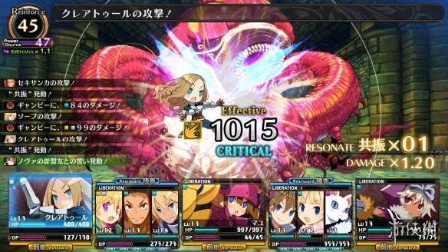
【核心特色】
•战斗系统解析（轻竞技）
参考魔灵召唤和阴阳师的模式，半即时RPG战斗
最多拥有5支队伍，每个队伍最多3人
每个角色提供1个主动0到2个被动
主动cd以行动次数计算
全部主动进入cd时若行动条满 跳过此次行动
每个3人小团队团员属性叠加，共享buff/debuff
根据职业或属性组合会有额外的技能或属性组合加成
根据阵型，团队中不同位置的队伍和队伍中不同位置的人物会有不同的加成
Notes:
特殊字体：文悦新青年体 (非商业使用) W8

Slide 29
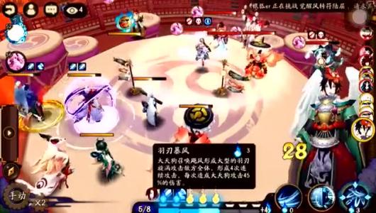
【核心特色】
•战斗系统解析（轻竞技）
参考魔灵召唤和阴阳师的模式，半即时RPG战斗
魔灵召唤主要是依靠技能CD来控制技能释放，
而阴阳师在魔灵召唤的战斗系统基础上加入了鬼火机制。
在我们的游戏中，主要使用魔灵召唤的战斗系统，
并加入了攻击强化点的机制
半即时可以选择ATB或CTB，两种战斗激烈程度和战斗策略会有所区别。
Notes:
特殊字体：文悦新青年体 (非商业使用) W8

Slide 30
【核心特色】
•攻击强化点机制详解-1
攻击强化点原理类似于炉石传说的法力水晶设计，一段时间获取一定数量的攻击强化
点，这个数量随战斗时间的增加越来越多，强化点有获取上限，上限也会随时间增加
如：
* 强化点上限每20秒增加一个，最多增加到10个
* 战斗刚开始时每10秒获取一个强化点，最快达到每2秒获取一个
（所有时间参数可做平衡性调整，因为攻击强化点对角色的技能强化程度比较大，
所以可以用于控制战斗节奏和每场战斗的时长）
Notes:
特殊字体：文悦新青年体 (非商业使用) W8

Slide 31
【核心特色】
•攻击强化点机制详解-2
攻击类技能：加强伤害，增加攻击次数，扩大攻击范围，如：
伤害：100%攻击->伤害：200%攻击
攻击次数3次->攻击次数6次
攻击随机敌2体->攻击随机敌4体
Notes:
特殊字体：文悦新青年体 (非商业使用) W8

Slide 32
【核心特色】
•攻击强化点机制详解-2
Buff&Debuff技能：，
Buff&Debuff回合数增加
Buff&Debuff数值增强
Debuff命中增加
增加额外种类的Buff&Debuff
Notes:
特殊字体：文悦新青年体 (非商业使用) W8

Slide 33
【核心特色】
•攻击强化点机制详解-3
攻击强化点的消耗机制：
* 每次强化消耗一点
* 也可将攻击强化点用于回复技能CD，每一点回复一回合CD
通过攻击强化点的强化和消耗策略，可以大幅度增加战斗的策略性和竞技性
Notes:
特殊字体：文悦新青年体 (非商业使用) W8

Slide 34
【核心特色】
•战斗相关：装备
品质随机，影响属性上下限
不同位置有固定属性池，特定属性只会在特定位置的属性池中出现
词缀随机
强化时成长随机
角色专属，可能出现针对性强化某个角色特定技能的专属词缀
Notes:
特殊字体：文悦新青年体 (非商业使用) W8

Slide 35
谢谢
没有彩蛋…
Notes:
特殊字体：文悦新青年体 (非商业使用) W8

